Slide 1


Slide 2
Среднемесячная номинальная зарплата в июле 2024 года составила 85 017 рублей до вычета налогов, рассказывают «Ведомости» со ссылкой на доклад «Социально-экономическое положение России». За год размер средней зарплаты вырос на 18%.

Slide 3
Вспомним, что такое среднее арифметическое!
Средним арифметическим числового набора называется отношение суммы всех чисел массива к их количеству

Slide 4

Президент компании получает зарплату 300 000 руб. три его заместителя получают по 150 000 руб.,
сорок служащих – по 50 000 руб.
зарплата уборщицы составляет 10 000 руб.
Найдите среднее арифметическое зарплат в компании.

Slide 5
Президент компании получает зарплату 300000 руб., три его заместителя получают по 150000 руб., сорок служащих – по 50000 руб. и зарплата
уборщицы составляет 10000 руб.
Найдите среднее арифметическое зарплат в компании.
= ( 300000+3·150000+40·50000+10000):(1+3+40+1) = =2760000:45 = 61333,33 (руб.)

Slide 6
Президент компании получает зарплату 300000 руб., три его заместителя получают по 150000 руб., сорок служащих – по 50000 руб. и зарплата
уборщицы составляет 10000 руб.
Найдите среднее арифметическое зарплат в компании.
= ( 300000+3·150000+40·50000+10000):(1+3+40+1) = =2760000:45 = 61333,33 (руб.)
Какие ещё числовые характеристики этого
ряда можно найти?

Slide 7
Президент компании получает зарплату 300000 руб., три его заместителя получают по 150000 руб., двадцать служащих – по 50000 руб. и зарплата уборщицы составляет 10000 руб.
Найдите среднее арифметическое зарплат в компании.
= ( 300000+3·150000+20·50000+10000):(1+3+20+1) = =2760000:25 = 70 400 (руб.)
Какие ещё числовые характеристики этого
ряда можно найти?
МОДА, РАЗМАХ, …

Slide 8
Медиана
числового массива

Slide 9
Цель урока
Вспомнить …
Узнать …
Научиться …

Slide 10
Президент компании получает зарплату 300000 руб., три его заместителя получают по 150000 руб., сорок служащих – по 50000 руб. и зарплата
уборщицы составляет 10000 руб.
Найдите среднее арифметическое и медиану зарплат в компании.
Какую из этих характеристик выгоднее использовать президенту в рекламных целях?
= ( 300000+3·150000+40·50000+10000):(1+3+40+1) = 2760000:45 61333,33 (руб.)
Ме = 50000 руб.
Какую из этих характеристик выгоднее использовать президенту в рекламных целях?

Slide 11
Президент компании получает зарплату 300000 руб., три его заместителя получают по 150000 руб., сорок служащих – по 50000 руб. и зарплата
уборщицы составляет 10000 руб.
Найдите среднее арифметическое и медиану зарплат в компании.
Какую из этих характеристик выгоднее использовать президенту в рекламных целях?
= ( 300000+3·150000+40·50000+10000):(1+3+40+1) = 2760000:45 61333,33 (руб.)
Ме = 50000 руб.
В рекламных целях выгоднее использовать
среднее арифметическое зарплат, т.к. оно выше.

Slide 12
МЕДИАНА ЧИСЛОВОГО МАССИВА
Медианой числового массива называют такое число m, что хотя бы половина чисел массива не больше числа m и хотя бы половина чисел массива не меньше числа m.

Slide 13
Возьмём какой-нибудь набор различных чисел, например: 4, 9, 1, 7, 11.
1, 4, 7, 9, 11. Упорядоченный набор называется вариационным рядом.
Теперь найдём число, которое стоит посередине. Это число 7. Число 7 – медиана этого набора.

Slide 14

Рассмотрим ещё один набор чисел 2, 6, 8, 17.
6 и 8
Любое из них, а также любое число между ними можно взять в качестве медианы.
Чаще всего в качестве медианы берут среднее двух центральных чисел: .
Обобщим рассмотренные примеры и сформулируем общее правило!

Slide 15
Алгоритм нахождения медианы числового массива
Упорядочить по возрастанию. Получится вариационный ряд.
Если в массиве нечётное количество чисел, то медианой является число, стоящее посередине вариационного ряда.
Если в массиве чётное количество чисел, то медианой обычно считают арифметическое двух чисел, стоящих посередине.
если в массиве чётное количество чисел, то медиан у такого массива много – два срединных числа и все числа, заключённые между ними

Slide 16
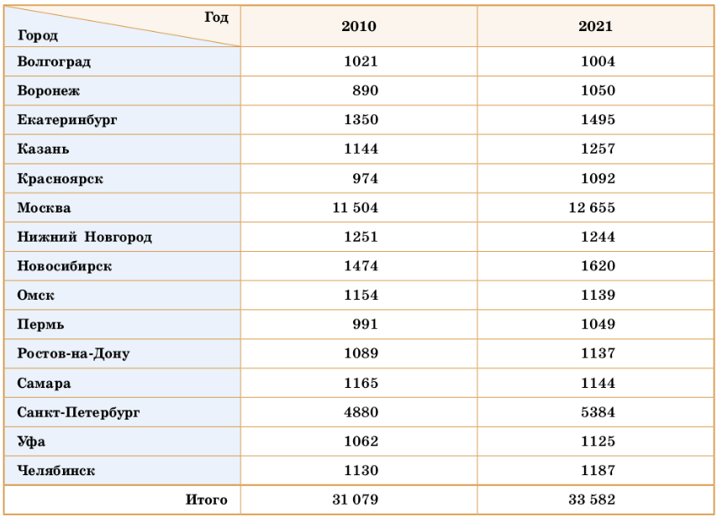

Предположим, что мы хотим описать население российского города-миллионера одним числом. Найдем среднее арифметическое:
=
В таблице нет города, население которого было бы близко к получившемуся среднему значению.
Численность Москвы и Санкт-Петербурга, рассмотрим, как выбросы.
Напомню, что в статистике выброс – это точка данных, которая значительно отличается от других наблюдений.
Численность населения городов-миллионеров в России, тыс. чел.

Slide 17
Упорядочим значения:
Ме = 1144 тыс.чел.
Это население г. Самары.
Можно сказать, что Самара - медианный по численности город-миллионер в 2021 году или медианный представитель данного набора.
Главное достоинство медианы – устойчивость относительно выбросов.
Численность населения городов-миллионеров в России, тыс. чел.

Slide 18
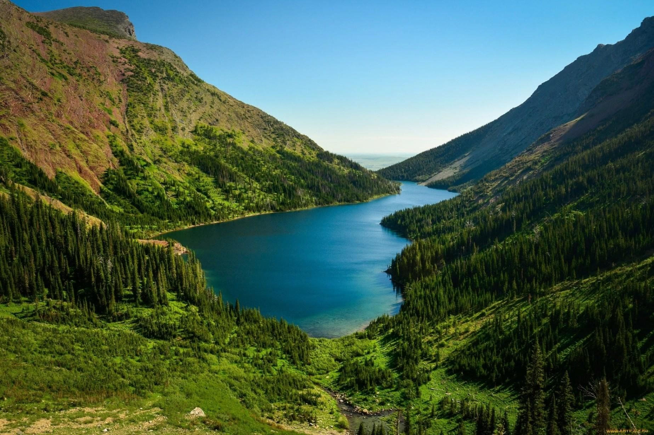
В таблице показан примерный объем воды крупнейших озер и водохранилищ России в куб. км.
А) Найдите средний объем воды в данных водоемах ( среднее арифметическое);
Б) Найдите объем воды в среднем по величине водоеме (медиану данных);
В) По вашему мнению, какая из этих характеристик – среднее арифметическое или медиана – лучше описывает объем типичного крупного водоема России?
Водоем | Объем воды в куб. км
Ладожское озеро | 900
Онежское озеро | 290
Озеро Байкал | 23000
Рыбинское водохранилище | 30
Куйбышевское водохранилище | 60
Цимлянское водохранилище | 20
Саяно-Шушенское водохранилище | 30
Волгоградское водохранилище | 30
Красноярское водохранилище | 60
Братское водохранилище | 170

Slide 19
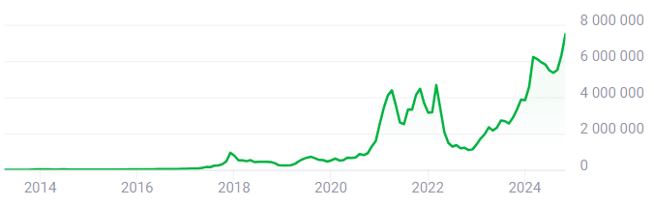

Курс биткоина сильно колеблется последние 10 лет.
Недавно курс установил новый исторический максимум на фоне выборов в Америке.
В таблице представлены актуальная цена биткоина на 1 января каждого года.
Найдите медиану цены биткоина по годам. В каком году значение было наиболее близким к медиане? Выгодно ли было закупаться в этом году?
Год | Курс
2014 | 25 327 р
2015 | 15 349 р
2016 | 31 659 р
2017 | 62 453 р
2018 | 814 148 р
2019 | 260 199 р
2020 | 429 873 р
2021 | 2 147 097 р
2022 | 3 462 489 р
2023 | 1 183 837 р
2024 | 3 900 387 р

Slide 20
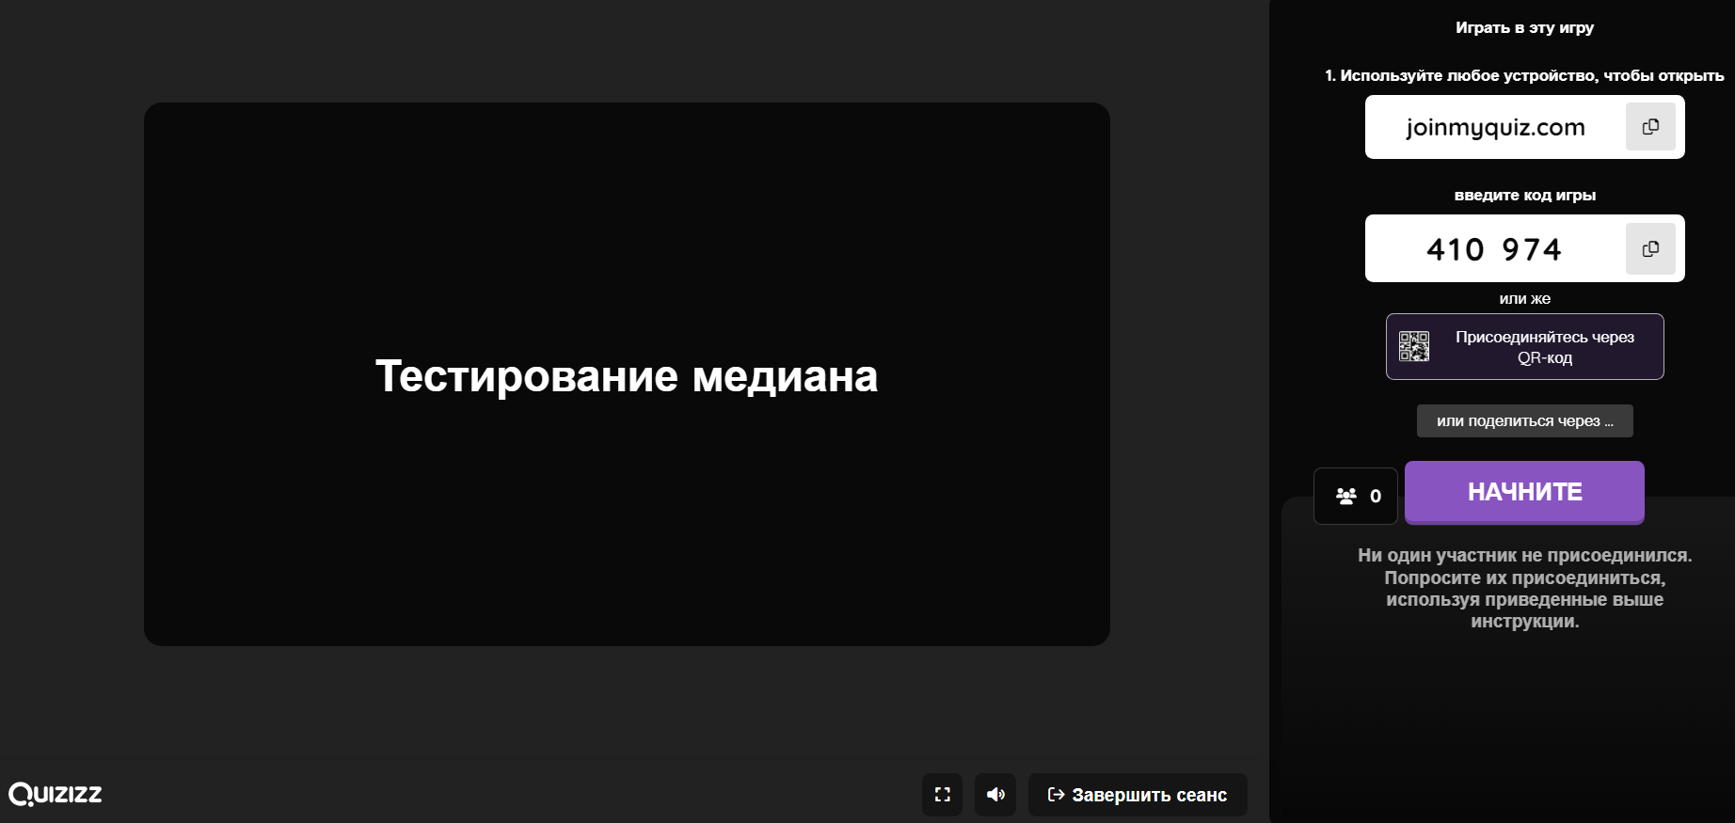

Slide 21
ЗАДАНИЕ 2. Предположим, что в числовом наборе 10 чисел. Есть правило, что если увеличивать или уменьшать одно число набора (двигать его), то среднее арифметическое будет двигаться в ту же сторону, но в 10 раз медленнее. А как поведет себя медиана? Проще всего разобраться в этом на примере. Рассмотрим набор из первых 10 натуральных чисел:
1, 2, 3, 4, 5, 6, 7, 8, 9, 10
Среднее арифметическое и медиана совпадают. Они равны 5,5.
а) Увеличим последнее число на 10, а потом еще на 100. Как изменятся среднее и медиана?
б) Увеличим первое число на 10, а потом еще на 100. Как изменится среднее и медиана в этом случае?

Slide 22
Решение задания №2.
а) Если увеличить последнее число 10 на 10, то среднее арифметическое увеличится на 1 и станет равным 6,5.
А медиана останется прежней (5,5): она зависит только от двух серединных чисел 5 и 6, которые не изменялись.
Если увеличить последнее число еще на 100, то среднее арифметическое вырастет еще на 10 и теперь будет 16,5.
Медиана и в этом случае не изменится.
б) Увеличим теперь первое число 1 на 10. Получится 11. Среднее вырастет на 1 и станет равно 6,5.
Так как вариационный ряд теперь изменился, медиана изменилась тоже. Серединными числами нового набора
2, 3, 4, 5, 6, 7, 8, 9, 10, 11
являются не числа 5 и 6, как прежде, а числа 6 и 7. Следовательно, медиана теперь тоже равна 6,5. Но дальнейшее увеличение первого числа уже не изменит медиану.
Если теперь первое число увеличить еще на 100, получится набор
2, 3, 4, 5, 6, 7, 8, 9, 10, 11,
где среднее стало равно 6,5 +10 =16,5, а медиана уже больше не изменилась. Она равна 6,5.

Slide 23
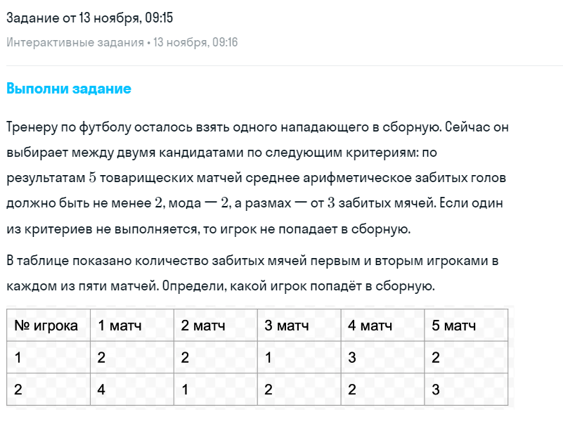
Домашнее задание
Задание на Skysmart

